Slide 1
TIW – 2020 Lorenzo Prada 10529212
Esercizio 3: Gestione documenti online
https://github.com/MrPratula/tiw-2020-prada-thymeleaf
https://github.com/MrPratula/tiw-2020-ria

Slide 2
Gestione documenti online – HTML pure
Un’applicazione web consente la gestione di cartelle, sottocartelle e documenti online. Una cartella ha un nome e una data di creazione e può contenere (solo) sottocartelle. Una sottocartella può contenere (solo) dei documenti. Un documento ha un nome, una data di creazione, un sommario e un tipo. Quando l’utente accede all’applicazione appare una HOME PAGE che contiene un albero delle cartelle e delle sottocartelle.
Nell’HOME page l’utente può selezionare una sottocartella e accedere a una pagina DOCUMENTI che mostra l’elenco dei documenti di una sottocartella. Ogni documento in elenco ha due link: accedi e sposta. Quando l’utente seleziona il link accedi, appare una pagina DOCUMENTO che mostra tutti i dati del documento selezionato. Quando l’utente seleziona il link sposta, appare la HOME PAGE con l’albero delle cartelle e delle sottocartelle; in questo caso la pagina mostra il messaggio “Stai spostando il documento X dalla sottocartella Y. Scegli la sottocartella di destinazione”, la sottocartella a cui appartiene il documento da spostare NON è selezionabile e il suo nome è evidenziato (per esempio con un colore diverso). Quando l’utente seleziona la sottocartella di destinazione, il documento è spostato dalla sottocartella di origine a quella di destinazione e appare la pagina DOCUMENTI che mostra il contenuto aggiornato della sottocartella di destinazione.

Slide 3
Data analysis
Un’applicazione web consente la gestione di cartelle, sottocartelle e documenti online. Una cartella ha un nome e una data di creazione e può contenere (solo) sottocartelle. Una sottocartella può contenere (solo) dei documenti. Un documento ha un nome, una data di creazione, un sommario e un tipo. Quando l’utente accede all’applicazione appare una HOME PAGE che contiene un albero delle cartelle e delle sottocartelle.
Nell’HOME page l’utente può selezionare una sottocartella e accedere a una pagina DOCUMENTI che mostra l’elenco dei documenti di una sottocartella. Ogni documento in elenco ha due link: accedi e sposta. Quando l’utente seleziona il link accedi, appare una pagina DOCUMENTO che mostra tutti i dati del documento selezionato. Quando l’utente seleziona il link sposta, appare la HOME PAGE con l’albero delle cartelle e delle sottocartelle; in questo caso la pagina mostra il messaggio “Stai spostando il documento X dalla sottocartella Y. Scegli la sottocartella di destinazione”, la sottocartella a cui appartiene il documento da spostare NON è selezionabile e il suo nome è evidenziato (per esempio con un colore diverso). Quando l’utente seleziona la sottocartella di destinazione, il documento è spostato dalla sottocartella di origine a quella di destinazione e appare la pagina DOCUMENTI che mostra il contenuto aggiornato della sottocartella di destinazione.
Entities – Attributes – Relationships

Slide 4
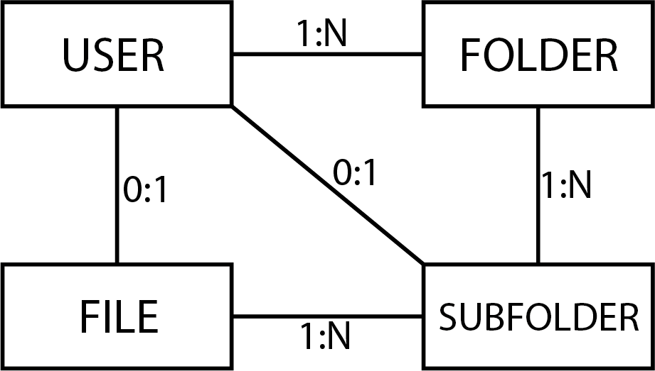
Database design

Slide 5
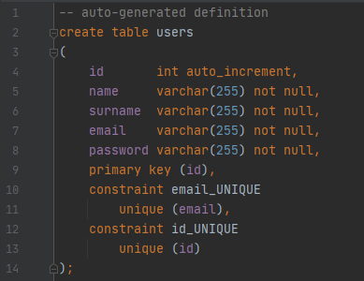
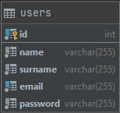
Local database schema - users

Slide 6
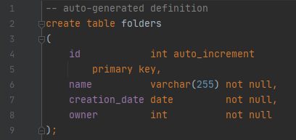
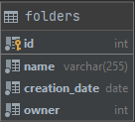
Local database schema - folders

Slide 7
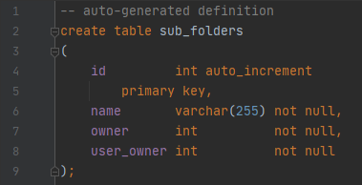
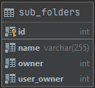
Local database schema – sub_folders

Slide 8
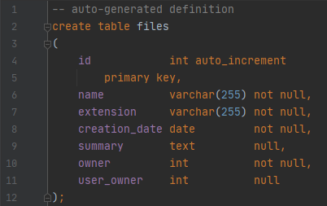
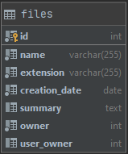
Local database schema - files

Slide 9
Application requirements analysis
Un’applicazione web consente la gestione di cartelle, sottocartelle e documenti online. Una cartella ha un nome e una data di creazione e può contenere (solo) sottocartelle. Una sottocartella può contenere (solo) dei documenti. Un documento ha un nome, una data di creazione, un sommario e un tipo. Quando l’utente accede all’applicazione appare una HOME PAGE che contiene un albero delle cartelle e delle sottocartelle.
Nell’HOME page l’utente può selezionare una sottocartella e accedere a una pagina DOCUMENTI che mostra l’elenco dei documenti di una sottocartella. Ogni documento in elenco ha due link: accedi e sposta. Quando l’utente seleziona il link accedi, appare una pagina DOCUMENTO che mostra tutti i dati del documento selezionato. Quando l’utente seleziona il link sposta, appare la HOME PAGE con l’albero delle cartelle e delle sottocartelle; in questo caso la pagina mostra il messaggio “Stai spostando il documento X dalla sottocartella Y. Scegli la sottocartella di destinazione”, la sottocartella a cui appartiene il documento da spostare NON è selezionabile e il suo nome è evidenziato (per esempio con un colore diverso). Quando l’utente seleziona la sottocartella di destinazione, il documento è spostato dalla sottocartella di origine a quella di destinazione e appare la pagina DOCUMENTI che mostra il contenuto aggiornato della sottocartella di destinazione.
Pages(views) – view components – events – actions

Slide 10
Completamento delle specifiche - HTML
La pagina di default contiene la form di log in;
I campi username e password sono obbligatori e non nulli;
In tutte le pagine dopo quella di log in c’è un link per il log out;
In tutte le pagine dopo quella di log in che non sia la home, c’è un link home;
Architettura MVC.

Slide 11
RIA features
L’applicazione supporta registrazione e login mediante una pagina pubblica con opportune form. La registrazione controlla la validità sintattica dell’indirizzo di email e l’uguaglianza tra i campi “password” e “ripeti password”, anche a lato client. La registrazione controlla l’unicità dello username;
Dopo il login, l’intera applicazione è realizzata con un’unica pagina;
Ogni interazione dell’utente è gestita senza ricaricare completamente la pagina, ma produce l’invocazione asincrona del server e l’eventuale modifica del contenuto da aggiornare a seguito dell’evento;
La funzione di spostamento di un documento è realizzata mediante drag and drop;
Si aggiunge una cartella denominata “cestino”. Il drag & drop di un documento o di una cartella nel cestino comporta la cancellazione. Prima di inviare il comando di cancellazione al server l’utente vede una finestra modale di conferma e può decidere se annullare l’operazione o procedere.

Slide 12
Completamento delle specifiche - RIA
La pagina di default contiene la form di log in e di sign in;
Tutti i campi sono obbligatori e la loro correttezza sintattica è controllata client side e server side;
Nella pagina home c’è un link per il log out;
L'applicazione, a parte la pagina di login, deve essere contenuta in una sola pagina;
L'autenticazione e autorizzazione devono avvenire mediante sessione;
L'interazione dell'utente non deve comportare il ricarico completo della pagina;
Architettura MVC.

Slide 13
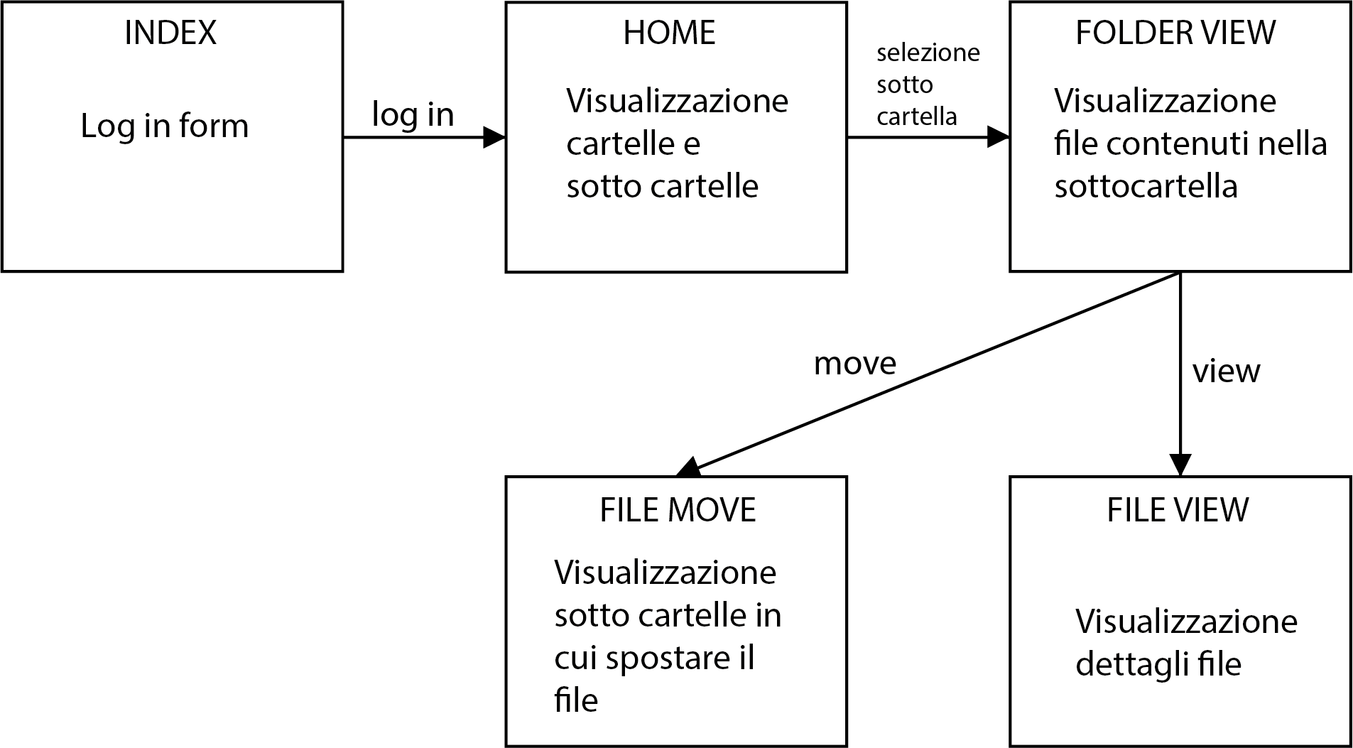
Application design – HTML overview

Slide 14
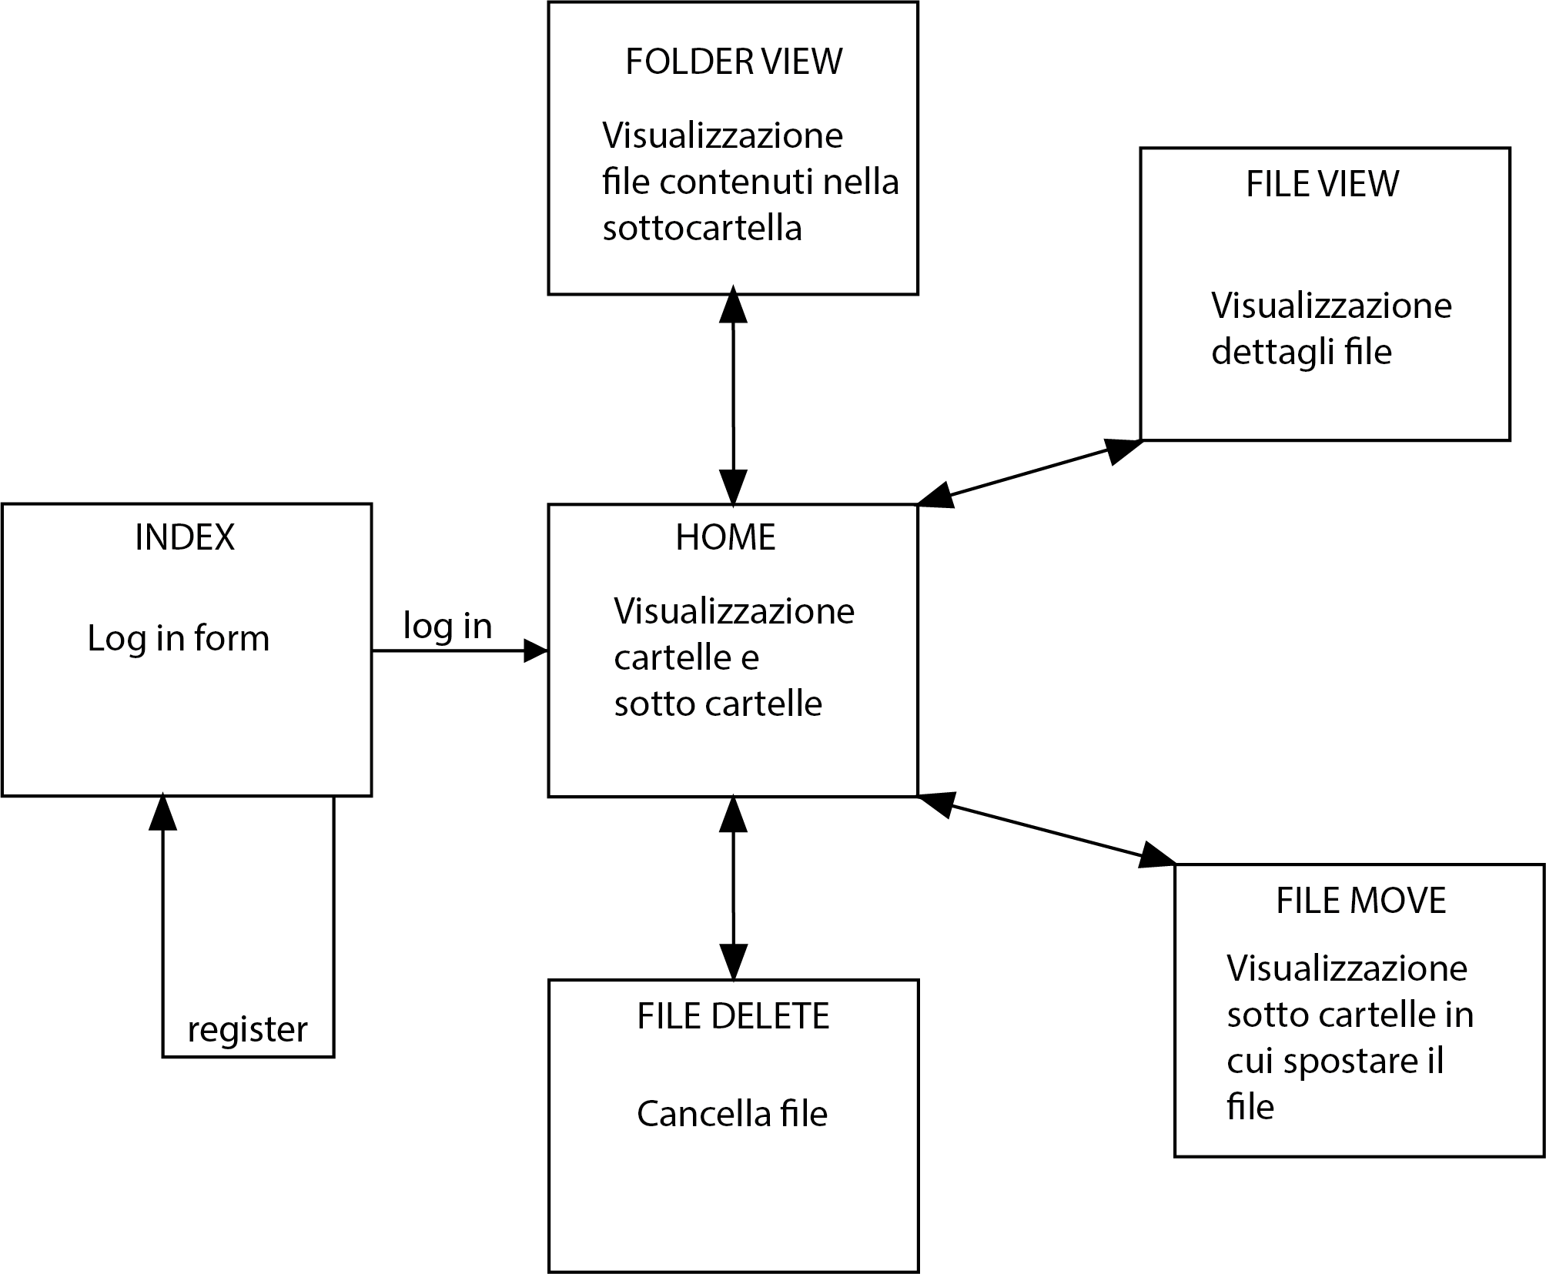
Application design – RIA overview

Slide 15
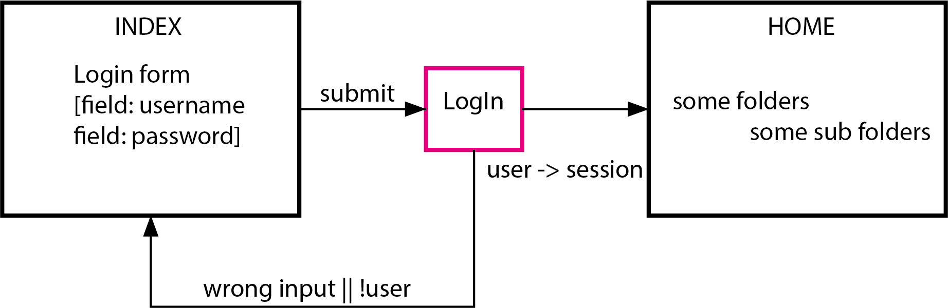
Application design – Log in

Slide 16
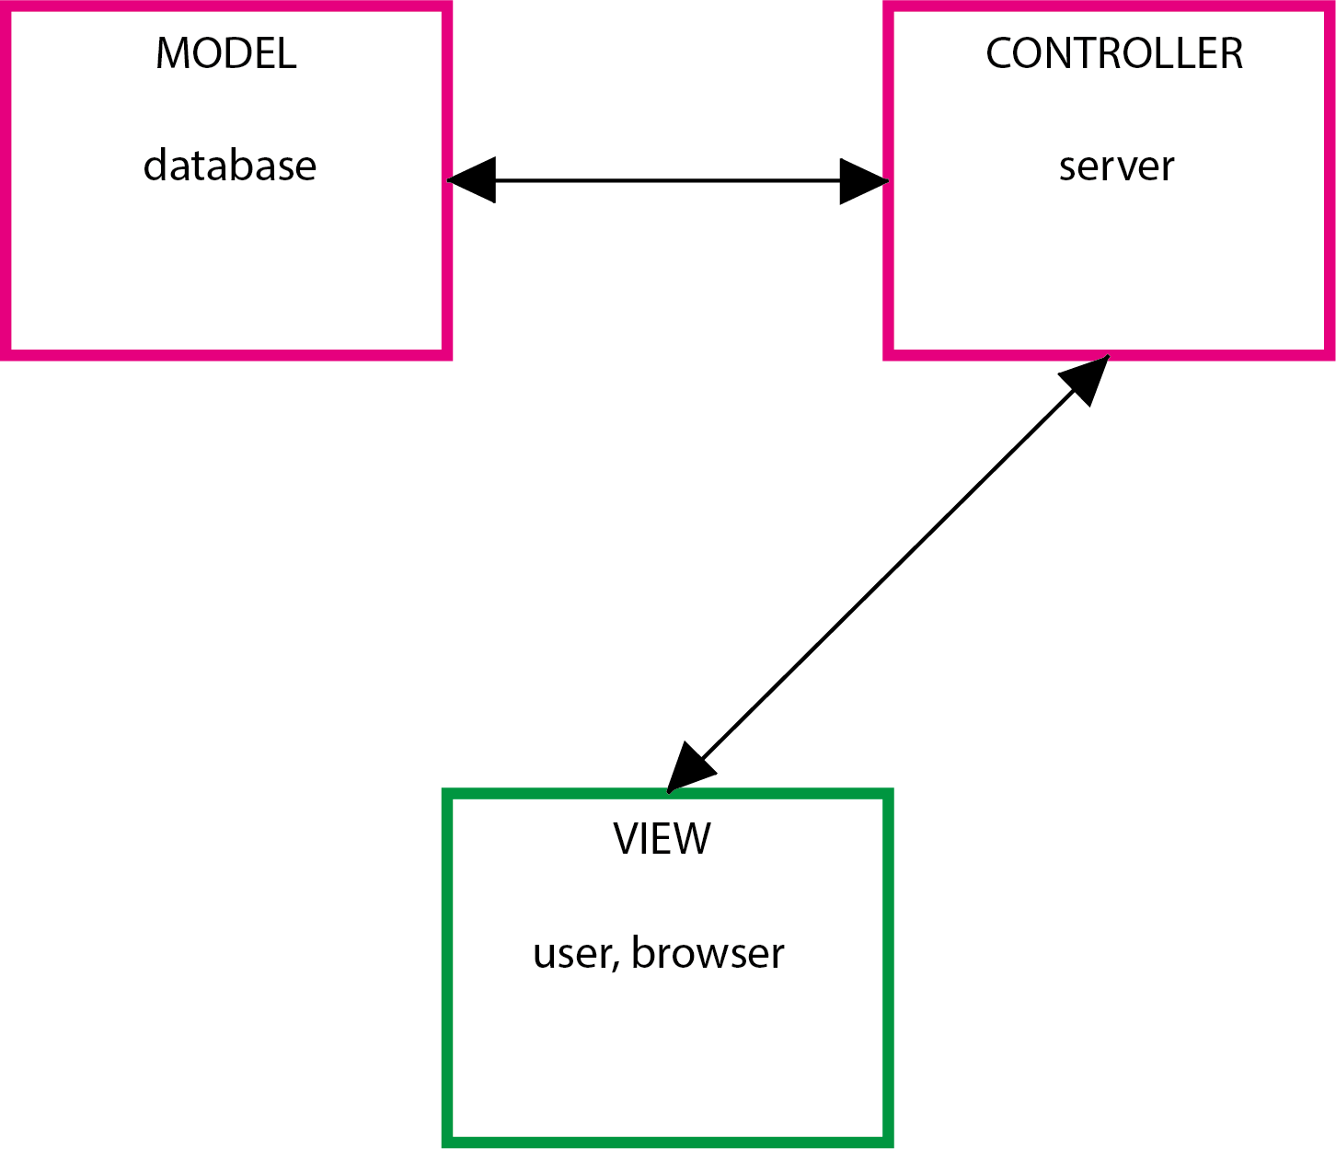
Architettura MVC

Slide 17
Eventi e azioni - HTML
Client side |  | Server side
Evento | Azione | Evento | Azione
Index > log in > submit | Controllo dati | Post username password | Controllo credenziali
Index > sign in > submit | Controllo dati | Post tutti dati user | Inserisce user in db
Home > sub folder | Apre la sottocartella | Get sub folder id | Estrazione files
Sub folder > file | Apre il file | Get file id | Estrazione file
File > view | Visualizza info file | Get file id | Estrazione file
File > move | Visualizza sottocartelle valide | Get sub folders | Estrae le sottocartelle
FileMove > sub folder | Sposta il file | Get file id e sub folder id | Sposta il file

Slide 18
Eventi e azioni - RIA
Client side |  | Server side
Evento | Azione | Evento | Azione
Index > log in > submit | Controllo dati | Post username password | Controllo credenziali
Home > sub folder | Apre la sottocartella | Get sub folder id | Estrazione file
Home > file | Apre il file | Get file id | Estrazione file
Home > drag file | Muove il file e visualizza testo
Home > drop on trash | Cancella il file | Get file id | Cancella il file
Home > drop on sub folder | Sposta il file | Get file id e sub folder id | Sposta il file

Slide 19
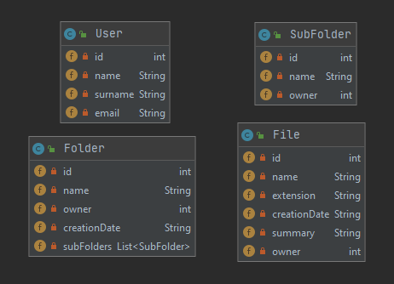
Server side: Model objects

Slide 20
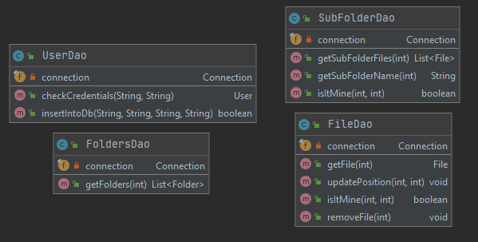
Server side: DAO

Slide 21
Eventi
Pure HTML
RIA
Gli eventi sono richieste HTTP
Gli eventi provengono dal client
Il risponditore è una servlet (controller)
L'associazione tra evento e risponditore è configurata fuori dall'applicazione (web.xml)
Gli eventi sono eventi di DOM e HTML API
Gli eventi provengono dal browser (oggetto window) o dal server (response HTTP)
Il risponditore è una funzione JS
L'associazione tra evento e risponditore è a carico del programmatore (addEventListener)

Slide 22
Risposta agli eventi
Pure HTML
RIA
La risposta agli eventi è sincrona: il client si sospende e attende la response HTTP
La response HTTP può rimpiazzare il contenuto della pagina corrente oppure forzare l'emissione di una nuova request (redirect)
La response HTTP, il suo stato e il suo contenuto sono gestiti dal browser
Eventi di interazione
La funzione che risponde può operare solo a lato client oppure creare una richiesta al server, tipicamente asincrona
Eventi di callback
La response HTTP, il suo stato e il suo contenuto sono gestiti dalla funzione che tratta l'evento

